Slide 1
目 录
CONTENTS
1
Markdown介绍
2
基本语法
3
扩展语法
4
注意事项

Slide 2
01
章 节
Markdown介绍
Part

Slide 3
Markdown是什么？
Markdown是一种轻量级标记语言。它允许人们“使用易读易写的纯文本格式编写文档，然后转换成有效的XHTML（或者HTML）文档”。
优点：
专注于文字内容
纯文本，易读易写，可以方便地纳入版本控制
语法简单，没有什么学习成本，能轻松在码字的同时做出美观大方的排版
对图片，图表，数学公式都有支持
使用场景：
各类代码托管平台
主流的代码托管平台，如 GitHub、GitLab、BitBucket、Coding、Gitee 等等，都支持 Markdown 语法，很多开源项目的 README、开发文档、帮助文档、Wiki 等都用 Markdown 写作。
技术社区和写作平台
StackOverflow、CSDN、掘金、简书、GitBook、有道云笔记
博客
WordPress

Slide 4


Markdown是谁创造的？
约翰·格鲁伯
John Gruber
亚伦·斯沃茨
Aaron Swartz
Notes:
John Gruber 在 2004 年创造了 Markdown 语言，在语法上有很大一部分是跟亚伦·斯沃茨（Aaron Swartz）共同合作的。

Slide 5
02
章 节
Markdown基本语法
Part

Slide 6
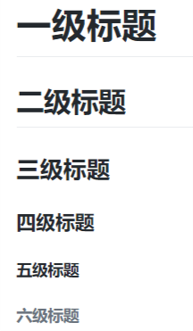
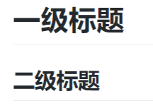
Markdown基本语法——标题
方法一：
在文本前面空一格加上 # 。几个#号就是几级标题，一共支持6级标题，分别对应HTML语法中的h1~h6。
语法：
# 一级标题
## 二级标题
### 三级标题
#### 四级标题
##### 五级标题
###### 六级标题
对应的HTML：
<h1>一级标题</h1>
<h2>二级标题</h2>
<h3>三级标题</h3>
<h4>四级标题</h4>
<h5>五级标题</h5>
<h6>六级标题</h6>
效果：
方法二：
在文本的下方使用 = 和 – 标记表示一级和二级标题。一般为了美观，会多重复几个标记。
语法：
一级标题
========
二级标题
--------
对应的HTML：
<h1>一级标题</h1>
<h2>二级标题</h2>
效果：

Slide 7
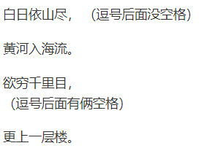
Markdown基本语法——段落
段落以空白行分隔，行末两个空格，产生换行。
语法：
白日依山尽，
（逗号后面没空格）
黄河入海流。
欲穷千里目，
（逗号后面有俩空格）
更上一层楼。
对应的HTML：
<p>白日依山尽，
（逗号后面没空格）</p>
<p>黄河入海流。</p>
<p>欲穷千里目，<br>
（逗号后面有俩空格）</p>
<p>更上一层楼。</p>
效果：

Slide 8
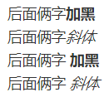
Markdown基本语法——强调
方法一：
在强调内容两侧分别加上 * 。一个*表示斜体，两个以上*表示粗体。
方法二：
在强调内容两侧分别加上 _ ，并且在左边标记前加一个空格。一个_表示斜体，两个以上_表示粗体。
语法：
后面俩字**加黑**
后面俩字*斜体*
后面俩字 __加黑__
后面俩字 _斜体_
对应的HTML：
<p>后面俩字<strong>加黑</strong><br>
后面俩字<em>斜体</em><br>
后面俩字 <strong>加黑</strong><br>
后面俩字 <em>斜体</em>
</p>
效果：

Slide 9

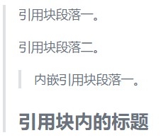
Markdown基本语法——引用
方法一：
在段落前加上 > 表示引用。
语法：
>引用示例
对应的HTML：
<blockquote><p>引用示例</p></blockquote>
效果：
方法二：
引用也可以嵌套，只要根据层次加上不同数量的 >。
语法：
> 引用块段落一。
>
>引用块段落二。
>> 内嵌引用块段落一。
>
> ### 引用块内的标题
对应的HTML：
<blockquote>
<p>引用块段落一。</p>
<p>引用块段落二。</p>
<blockquote>
<p>内嵌引用块段落一。</p>
</blockquote>
<h3>引用块内的标题</h3>
</blockquote>
效果：

Slide 10
Markdown基本语法——超链接
Markdown 支持两种链接形式: 内联和引用，都是把文字用中括号围起来[ ]，然后加上一个小括号( )。
语法：
行内式 [百度](https://www.baidu.com/ "百度官网") 链接，带 title。
行内式 [GitHub](https://github.com) 链接。
引用式 [百度][1] 链接。
引用式 [谷歌][2] 链接，带 title。
[1]: https://www.baidu.com
[2]: https://www.google.com "谷歌官网"
对应的HTML：
<p>行内式 <a href="http://www.baidu.com/" title="百度官网">百度</a> 链接，带 title。</p>
<p>行内式 <a href="https://github.com">GitHub</a> 链接。</p>
<p>引用式 <a href="https://www.baidu.com">百度</a> 链接。</p>
<p>引用式 <a href="https://www.google.com" title="谷歌官网">谷歌</a> 链接，带 title。</p>

Slide 11
Markdown基本语法——图片
插入图片的语法和插入链接很像，就是在前面加了一个叹号 ! ，注意：叹号是英文叹号。
语法：
例：
![搜搜](http://pic69.nipic.com/file/20150608/9252150_134415115986_2.jpg)
对应的HTML：
<img alt="搜搜" src="http://pic69.nipic.com/file/20150608/9252150_134415115986_2.jpg">

Slide 12



Markdown基本语法——无序列表
使用 + 、-、或 * 标记无序列表，注意标记后面有空格。
语法：
- 苹果
- 葡萄
- 榴莲
+ 黄瓜
+ 茄子
+ 豆角
* 综艺
* 电影
* 电视剧
对应的HTML：
<ul>
<li>苹果</li>
<li>葡萄</li>
<li>榴莲</li>
</ul>
<ul>
<li>黄瓜</li>
<li>茄子</li>
<li>豆角</li>
</ul>
<ul>
<li>综艺</li>
<li>电影</li>
<li>电视剧</li>
</ul>
效果：

Slide 13

Markdown基本语法——有序列表
有序列表的标记方式是将上述的符号换成数字,并辅以.即可。
语法：
1. 奔驰
2. 宝马
3. 奥迪
对应的HTML：
<ol>
<li>奔驰</li>
<li>宝马</li>
<li>奥迪</li>
</ol>
效果：

Slide 14
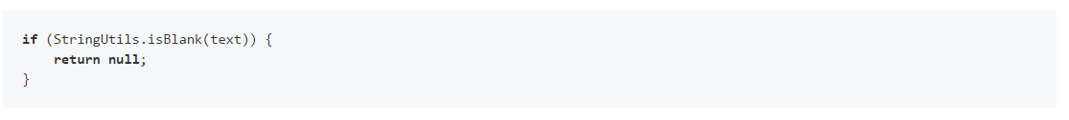
Markdown基本语法——代码块
只要把你的代码块包裹在 ` 之间，你就不需要通过无休止的缩进来标记代码块了。 在围栏式代码块中，你可以指定一个可选的语言标识符，然后我们就可以为它启用语法着色了。
语法：
```java
if (StringUtils.isBlank(text)) {
return null;
}
```
对应的HTML：
<pre><code class="lang-java">if (StringUtils.isBlank(text)) {
return null;
}
</code></pre>
效果：

Slide 15
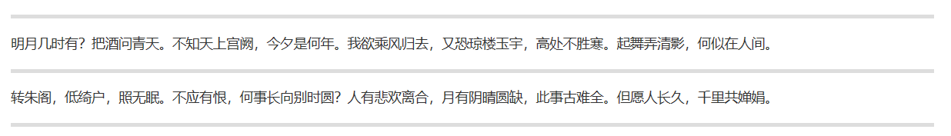
Markdown基本语法——水平分割线
使用一个单独行里的三个或以上 *、- 来生产一条水平分割线，它们之间可以有空格。
语法：
***
明月几时有？把酒问青天。不知天上宫阙，今夕是何年。我欲乘风归去，又恐琼楼玉宇，高处不胜寒。起舞弄清影，何似在人间。
-----
转朱阁，低绮户，照无眠。不应有恨，何事长向别时圆？人有悲欢离合，月有阴晴圆缺，此事古难全。但愿人长久，千里共婵娟。
- - -
对应的HTML：
<hr>
<p>明月几时有？把酒问青天。不知天上宫阙，今夕是何年。我欲乘风归去，又恐琼楼玉宇，高处不胜寒。起舞弄清影，何似在人间。</p>
<hr>
<p>转朱阁，低绮户，照无眠。不应有恨，何事长向别时圆？人有悲欢离合，月有阴晴圆缺，此事古难全。但愿人长久，千里共婵娟。</p>
<hr>
效果：

Slide 16
03
章 节
Markdown扩展语法
Part

Slide 17
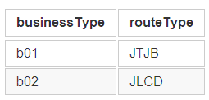
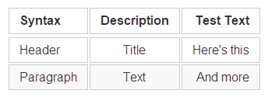
Markdown扩展语法——表格
使用三个或更多连字符 --- 来创建每个列的标题，并使用竖线 | 分隔每个列
语法：
| businessType | routeType |
| ------------------ | -------------- |
| b01 | JTJB |
| b02 | JLCD |
效果：
在连字符的左侧、右侧或者两侧添加冒号，分别表示左对齐、右对齐或者居中对齐。
语法：
| Syntax | Description | Test Text |
| :--- | :----: | ---: |
| Header | Title | Here's this |
| Paragraph | Text | And more |
效果：

Slide 18

Markdown扩展语法——删除线
在单词前后增加~~表示删除线。
语法：
今天的天气好晴朗~~明媚~~。
效果：

Slide 19
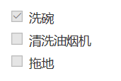
Markdown扩展语法——任务列表
任务列表在 GitHub / GitLab 里有较好的支持。
语法：
- [x] 洗碗
- [ ] 清洗油烟机
- [ ] 拖地
效果：

Slide 20

Markdown扩展语法——自动链接
自动链接即当识别到 URL，或用 <、> 包括的 URL 时，会自动为其生成 a 标签。
语法：
https://github.com
<example@gmail.com>
效果：

Slide 21
04
章 节
注意事项
Part

Slide 22
注意事项
并非所有Markdown应用程序都提供扩展语法。
您需要检查应用程序使用的轻量级标记语言是否支持扩展语法。

